Slide 1
例1.如图，已知：AB∥CD，∠A=70°∠DHE=70°,求证：AM∥EF
M
E
G
A
B
H
C
D
F

Slide 2
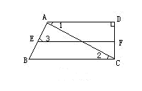
例2.如图．∠1=∠2，∠D=90°，EF⊥CD．
求证：∠3=∠B．

Slide 3

例3.直线a∥b，直线 AB交 a与 b于 A，B，CA平分∠1，CB平分∠ 2，求证：∠C=90°

Slide 4
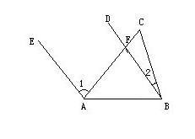
例4. 如图．AE∥BD，∠1=3∠2，∠2=25°，求∠C
．

Slide 5
例5.已知：AB//CD,BE与DE交于点E.
证明:∠ABE= ∠D+ ∠E.
E
证明：延长AB交DE于F.
则AF//CD
F
A
B
∴∠D=∠BFE
C
D
又∵∠ABE=∠E+∠BFE
∴ ∠ABE= ∠D+ ∠E.

Slide 6
例6.已知：AB//CD,E在AB与CD之间.
求证：∠BED=∠B+∠D.
A
B
证明：过E作EF//AB,
E
F
则EF//CD.
C
D
∴∠B=∠BEF
∠D=∠DEF
∴∠B+∠D= ∠BEF+ ∠DEF= ∠BED.

Slide 7
例7.已知：AB//CD,求证：∠E+∠G=∠B+ ∠ F+∠D.
A
B
E
F
G
A
C
D
A
1
B
1
A
向右凸的角之和等于向左凸的角之和
2
A
B
n-1
n-1
B
A
n

Slide 8
例8.已知：AB//CD,求证：∠B+ ∠ E+∠D=360⁰.
证明：过E作EF//AB,
A
B
则EF//CD.
F
0
∴∠B+∠BEF=180
∠D+∠DEF=180
0
C
D
∴∠B+∠D+∠BED=360.
0

Slide 9
1.如图，已知AB∥CD，∠1=30°，∠2=90°，则∠3等于（ ）
过点E作EF∥AB
F
2.如图，已知AB∥CD，∠BAE=135°,
∠AED =80°，∠EDC的度数是（ ）
F
过点E作EF∥AB

Slide 10
3.如图，AB∥EF，∠B=105°,∠DCE =40°，
则∠CEF的为（ ）
H
过点C作CH∥AB
4.如图，AB∥CD，EF⊥AB于点O,FG与CD交于点M,
若∠1=43°,则∠2=__________
133°
H
过点F作EG∥AB

Slide 11
5.如图，已知AB∥CD，∠B=120°,∠D=110°则∠E=__________
130°
过点E作EF∥AB
F

Slide 12
练习：
已知：AB//CD, ∠BEF=70,
求：∠ABE+∠EFC+∠FCD的度数。
A
B
E
F
D
C

Slide 13
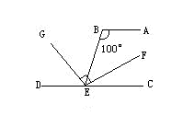
2．如图,已知AB∥CD，∠B=100°，EF平分∠BEC，EG⊥EF．求∠BEG和∠DEG．

Slide 14
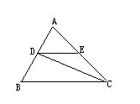
3．如图．CD是∠ACB的平分线，∠ACB=40°，∠B=70°，DE∥BC．求∠EDC和∠BDC的度数．

Slide 15
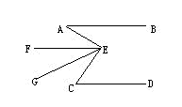
4.如图．AB∥CD，∠BAE=30°，∠DCE=60°，EF，EG三等分∠AEC．问：EF与EG中有没有与AB平行的直线，为什么？

Slide 16
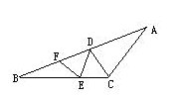
5.如图．已知CD平分∠ACB，且DE∥AC,CD∥EF．
求证：EF平分∠DEB．

